Slide 1
Trabalho Atualidades
Arthur brasil PEREIRA – 3C1

Slide 2
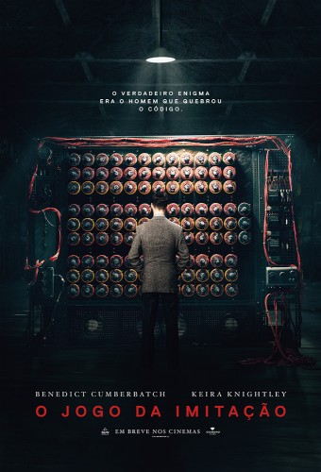
O jogo da imitação
SINOPSE : Alan Turing é um aluno da Universidade de Cambridge, ele é recrutado para decifrar os codigos nazistas, incluindo as mensagens criptografadas que acreditavam ser impossíveis de decifrar. A equipe de Alan analisa as mensagens enquanto ele constrói uma máquina para decifra-las. Após o sucesso em desvendar as codificações Alan se torna um herói. Porém sua vida se torna um pesadelo em 1952 quando autoridades revelam sua homossexualidade.
RELAÇÃO COM A MATÉRIA : O filme (baseado em fatos reias) se passa na época da Segunda Guerra Mundial, e estima-se que tenha causado nais de 50 milhões de mortes, e se não fosse Alan Turing esse número poderia ser ainda maior. Nós não falamos tando dele pois ele e sua equipe tiveram que manter sigilo e não receberam credito nenhum.

Slide 3

RAÇA
SINOPSE : Jesse Owens que era um atleta americano que superou o racism e participou dos jogos olímpicos em Berlim em pleno regine nazista e ainda por cima conseguiu conquistar quatro medalhas de ouro.
RELAÇÃO COM A MATÉRIA : O filme (baseado em fatos reais) mostra uma historia de superação em pleno regime nazista e também mostra um pouco como era a situação politica alemã

Slide 4

ELE ESTÁ DE VOLTA
SINOPSE : Adolf Hitler desperta no futuro no mesmo local onde ficava seu bunker a 70 anos, ele acaba virando um fenômeno da mídia após ser confundido com um comediante. Depois de se acostumar com tudo Adolf começa um documentario falando com as pessoas de berlin sobre o nazismo e sobre os tempos em que ele governava.
RELAÇÃO COM A MATÉRIA : o filme mesmo sendo mais uma comédia trata sobre os assuntos seríos da segunda Guerra mundial e o nazismo e sobre o que as pessoas alemãs de hoje acham sobre tuod o que ocorreu no passado.

Slide 5
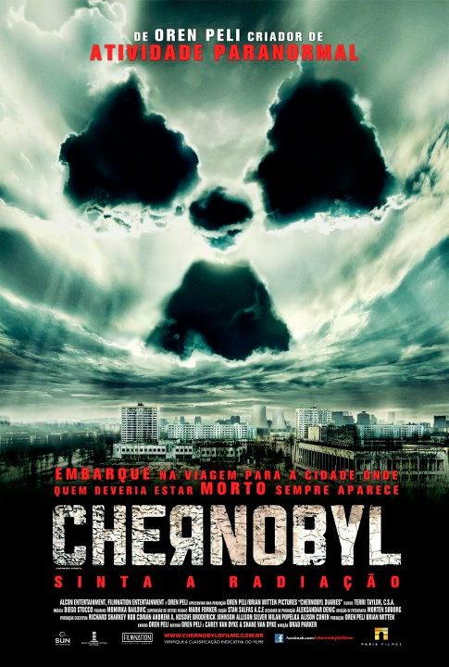
CHERNOBYL
SINOPSE : Uri leva seis turistas para passear em uma cidade onde viviam as familías dos trabalhadores da usina nuclear de Chernobyl. No fim do tour o carro para de funcionar e eles terão que passer a noite ali e viver seu pior pesadelo.
RELAÇÃO COM A MATÉRIA : o filme fala e se passa em Chernobyl lugar onde ocorreu a tragédia na usina nuclearem 1986 e mostra as situações das cidades em volta.

